Slide 1
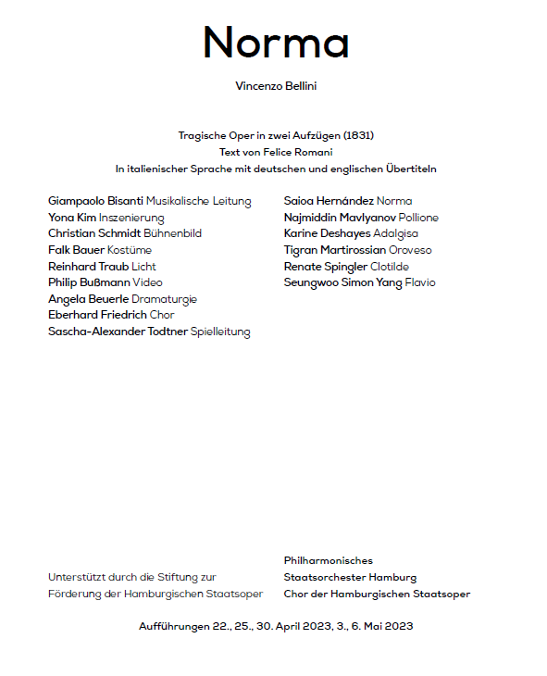


Slide 2
简介 Introduction
《诺尔玛》（Norma），又名《诺玛》。是意大利作曲家贝利尼的一部著名的歌剧作品，意大利语脚本由罗马尼（Felice Romani，1788-1865）根据亚历山大·苏美于1831年在法国上演的同名悲剧改编而来。
作品背景
1831年，作曲家贝利尼在上一部歌剧《梦游女》成功之后受到斯卡拉歌剧院的委托创作一部新的歌剧，于是贝利尼考虑将当时活跃于戏剧舞台的《诺尔玛》搬上歌剧舞台。贝利尼和他同时代的多尼采蒂和罗西尼在创作速度上有所不同，他的歌剧精工细作。其作品的特点是自然流畅的旋律，他似乎不必依靠曲式或规范，在他的笔下旋律惊人的拥有了生命及灵魂，它绵延不断如行云流水，以自己的意志生长发展。其歌剧往往一气呵成，直到结束才给人以喘息。在这方面，"钢琴诗人"肖邦及"指环"的作者瓦格纳都十分钦佩他，而后来的斯特拉文斯基则把他与贝多芬相提并论。虽然贝利尼希望能够在《诺尔玛》上面花较长的时间来打磨，但迫于无奈，这部《诺尔玛》最后也只用了3个月的时间来完成。在这部歌剧中，贝里尼减弱了旋律中的装饰部分，自然朴实却扣人心弦。有时根据特殊需要，这部歌剧也作四幕演出。
《诺尔玛》作为一部表现女主角的英雄式的意大利正歌剧可以说是一部不可多得的经典之作，但历来演出甚少，这确有原因。随着美声唱法的不断发展，经过了莫扎特和罗西尼，贝里尼在《诺尔玛》中将它发展到极致，女高音斯科托（R.Scotto）曾评价《诺尔玛》为"最完美的美声歌剧"。诺尔玛这个角色对女高音的要求非常高，不仅竟要具备扎实的声乐技巧，还要有足以连续唱上一个多小时的体力，此外，她还必须是一个很好的悲剧演员，能够独自控制舞台气氛及观众的情绪。女高音萨瑟兰曾表示她每唱完一场《诺尔玛》就要休息两天来恢复消耗巨大的声带及体能。
剧情大纲
纪元前五十年，罗马共和政体末期，高卢
第一幕：
森林深处，德鲁伊教徒正聚集在他们神的地方，神圣的Irminsul的神殿中，圣坛中圣洁的火熊熊燃烧，教主奥洛维索（Oroveso，男低音）正带领众人祈祷，他们祈求神保护他们打败那些罗马征服者。奥洛维索宣布，当时机到来，由他的女儿诺尔玛（Norma，女高音）向大家发信号。
附近，波霖内（Pollione，男高音），罗马任命的总督，他正与自己的副官散步，一路上两人谈起了诺尔玛，波霖内坦言道自己已经不再爱女祭司长诺尔玛，现在他正热恋着一个年轻美丽的女祭司阿达尔吉莎（Adalgisa，次女高音）。破坏誓言令人痛苦，可是爱情的甜蜜却叫人无法放弃。这时他们听到德鲁伊教徒集会的声音，记起诺尔玛曾警告他们不要踏入神殿周围，两人离开。
神殿内，诺尔玛正向月亮女神祈求和平，她劝阻那些激动的教众不得贸然行动，并且预言罗马人将从内部分裂。在诺尔玛的心里实际上非常苦恼，她偷偷的与罗马来的总督相恋，还生下了两个孩子，这种行为无意等于背叛，因为无论如何她不愿意自己的情人受到伤害。如果面前的事情能够和平的解决，那么她和她的孩子就还有希望。
当众人散去，阿达尔吉莎悄悄的走近圣坛，她祈祷神赐予她力量能够抗拒波霖内。一方面她是那么的爱着波霖内，一方面她感到了深深的恐惧，她的国家被罗马人占领，为此她应该离开波霖内。这时波霖内从墙后走出，他请求阿达尔吉莎原谅自己所带给她的苦难，并要她第二天随自己一同逃离高卢去罗马过新的生活。终于，阿达尔吉莎被说服了。
诺尔玛的房间幽暗而温暖，两个孩子正熟睡，诺尔玛在与她的侍女及密友克洛蒂尔德（Clotilde，女高音）聊天，她说着自己的担忧。她害怕波霖内回国时会抛弃她和她的孩子，并且有可能是为了一个女人，是谁她不知道。听到有人过来，诺尔玛吩咐侍女把孩子抱走。是阿达尔吉莎，她来忏悔自己的罪，她坦白自己与一个罗马人相恋，那个人要带她去罗马，可是这么一来就背叛了自己的信仰，现在只有求神宽恕。听着阿达尔吉莎的告解，诺尔玛想起了自己的恋情，她很同情这个与自己有着相像命运的人，她愿意解开阿达尔吉莎曾在神前立下的誓言。就在这时，波霖内进来，弄明白他就是阿达尔吉莎的爱人时诺尔玛愤怒的要发疯，诺玛大声斥责波霖内背信弃义。波霖内无言以对，他只求带走阿达尔吉莎，而阿达尔吉莎脸色苍白，她表示宁愿死也不会跟他离开。
第二幕：
深夜，对爱情感到绝望的诺尔玛手持短剑站在孩子的床边，她想杀死一段孽缘生下的两个儿子然后自杀，但当她注视着他们的时候心中不忍。这一对孩子睡得很熟，他们看起来多么天真可爱，她下不了手。迟疑中诺尔玛叫来了阿达尔吉莎，把两个孩子托付给她，要她去交给总督，并让她随他一道离开。阿达尔吉莎拒绝了，她怎么能够偷走诺尔玛的爱人，她发誓要把波霖内还给诺尔玛，还鼓励她带着孩子与波霖内重新开始。诺尔玛感动了，两个人流着眼泪互相拥抱。阿达尔吉莎立刻动身去找波霖内，请求他回到诺尔玛的身边。
奥洛维索招集了教众在圣殿中，他向人们宣布说罗马派来一位新的总督代替波霖内，那个人更加残酷。底下，被奴役的人群愤怒的咒骂着罗马人的罪行，他们激动的要求诺尔玛表明态度，他们要求战争。奥洛维索抬手示意众人平静下来，他要求大家为了最终的胜利暂时保持低调的态度，接着请诺尔玛主持祈福仪式，神将选定战争的时间。
诺尔玛离开父亲来到神庙深处等待阿达尔吉莎，当她得知波霖内拒绝了阿达尔吉莎的请求后心中充满了恨意，爱情居然如此强烈，她的身体一阵一阵的颤抖。无法控制自己感情的诺尔玛在爱恨交加中痛苦异常，她走到祭坛前公布神的旨意，即刻向罗马宣战，奥洛维索要求选出一名牺牲献给神。这个时候波霖内被拖进来，人们发现他鬼鬼祟祟的在神殿附近徘徊，他是来带阿达尔吉莎私奔的。
诺尔玛喝退众人，走到波霖内面前，她问他是否愿意跟阿达尔吉莎断绝关系，波霖内拒绝，她又问他对自己还有否爱情，他回答没有，诺尔玛安静的笑起来。她对父亲跪下说已有了牺牲，又一个女祭师背叛了自己的信仰与敌人私通，众人问她是谁亵渎了神背叛了祖国。这时诺尔玛看向波霖内与阿达尔吉莎，这两个人脸色苍白，但神情镇定。奥洛维索高声问女儿是谁，出乎意料的，诺尔玛说：就是我!她转身对波霖内说：你虽然背弃了这颗心，但你不再能离开我，你这冷酷的罗马人！比你更有力量的神，已经把我们结合在一起，不论是活的日子，或是死后在黄泉下。
面对如此深爱自己的诺尔玛波霖内感到痛苦，他颤抖的站起来要求分担对于诺尔玛的惩罚，眼泪落下，对于她，他似乎从来没有好好的去理解，现在只能祈求宽恕。诺尔玛将孩子交付给仍处于惊吓中的父亲，愿自己的罪过不要连累孩子。拉着爱人的手一起走向熊熊的烈火，她的脸上闪耀着圣洁霞光，像一位真正高贵的女神。不忍心目睹的人们跪下来，他们知道这一次的牺牲必能洁净祭坛与圣殿，祈祷的歌声传向远方。

Slide 3

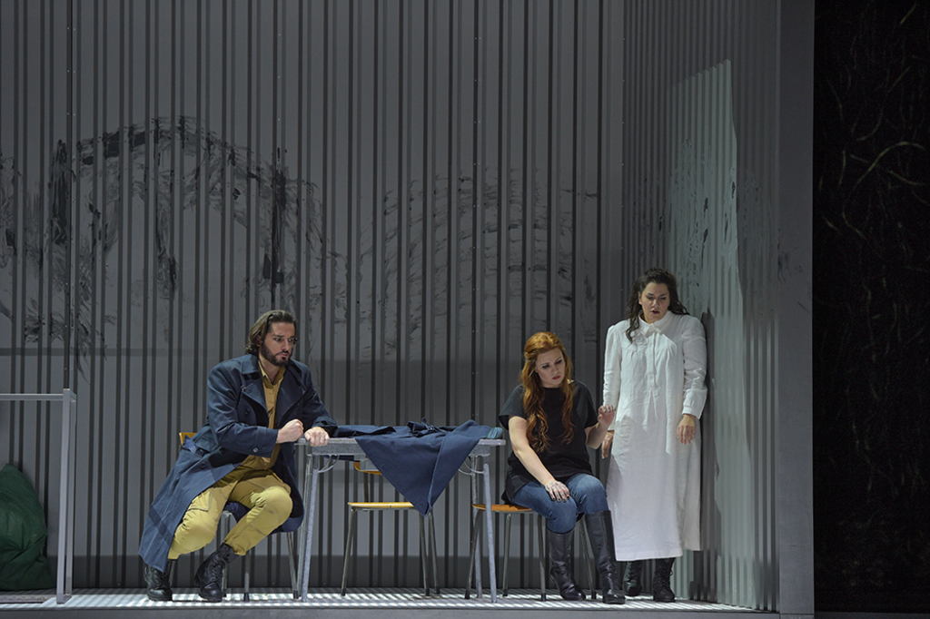
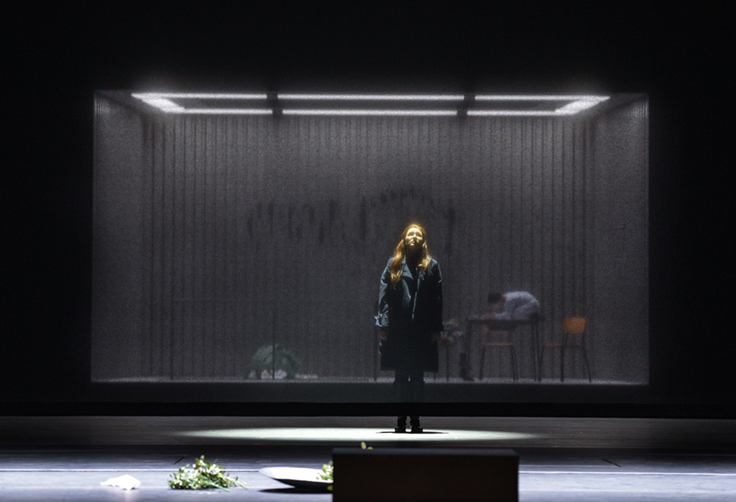
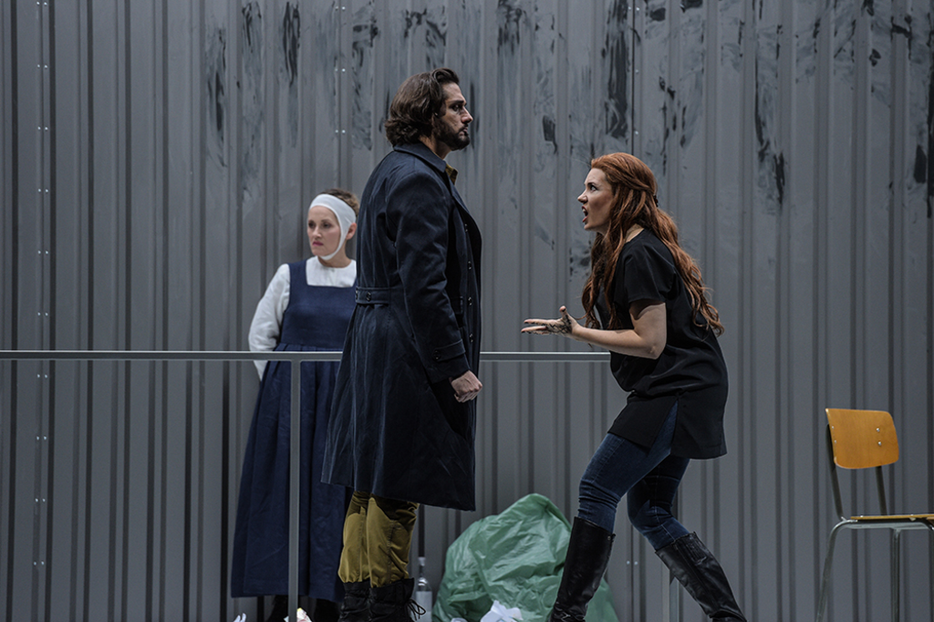

Slide 4

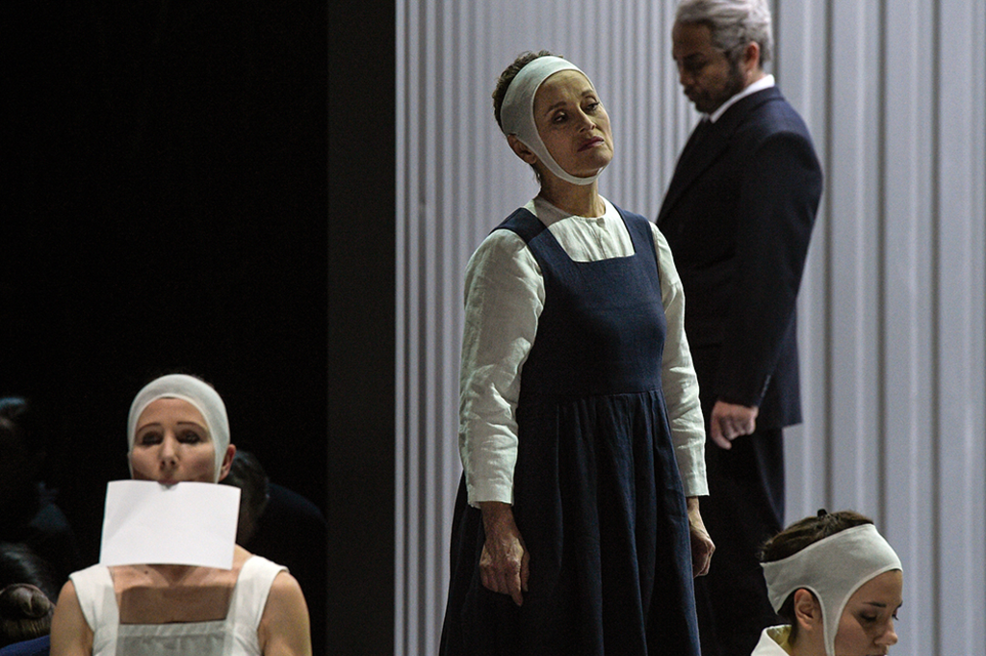
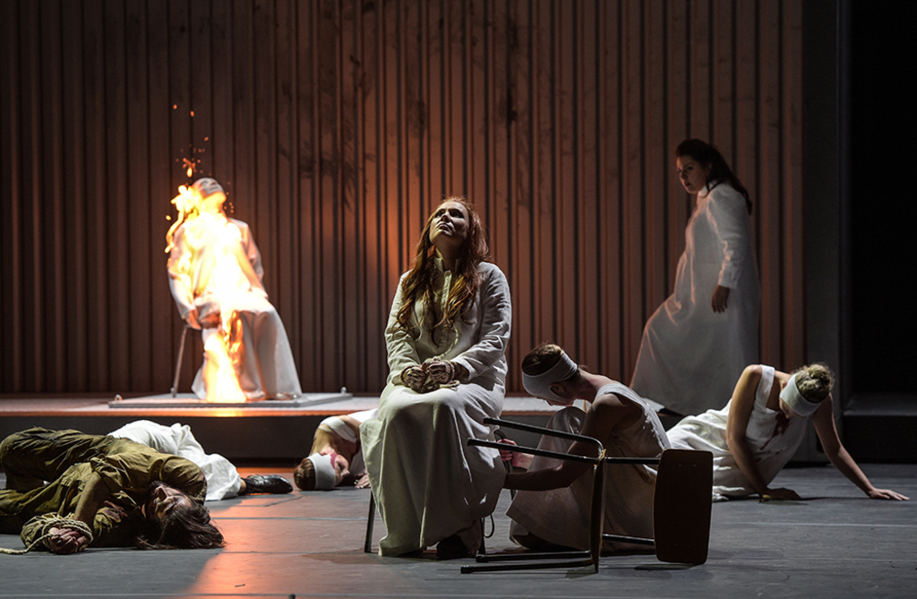

Slide 5
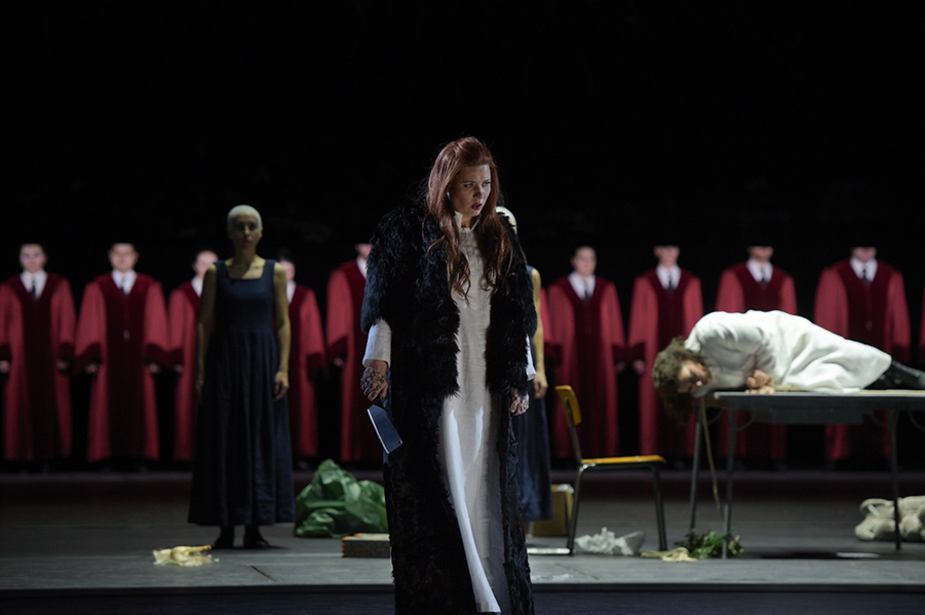
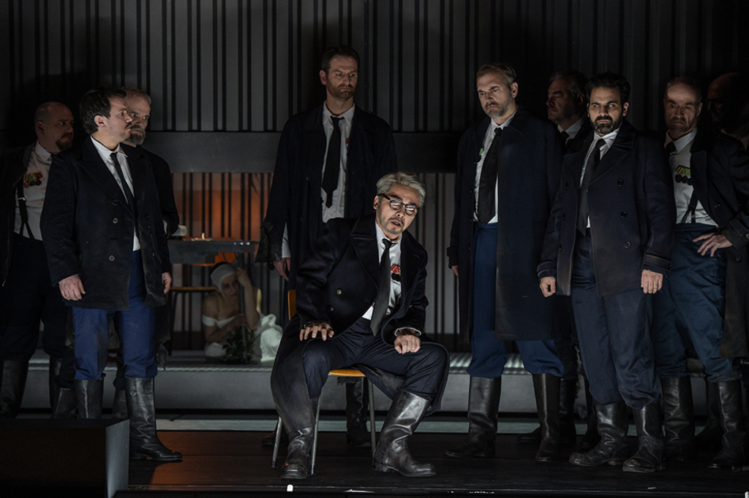
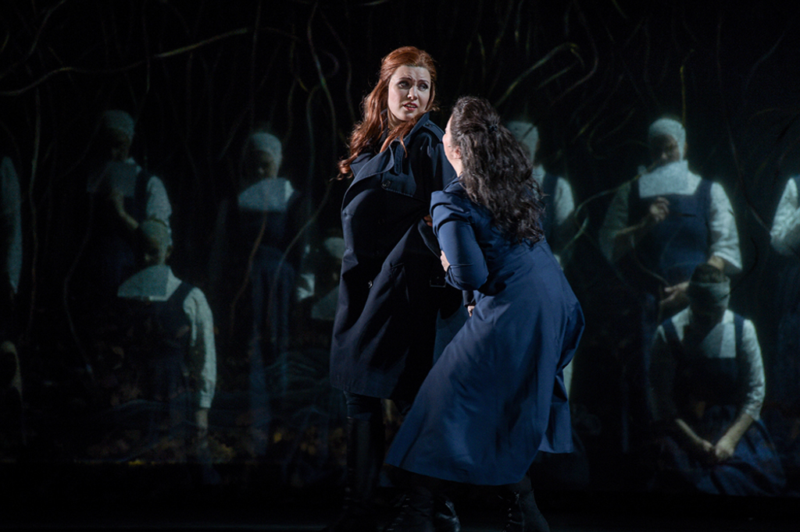


Slide 6
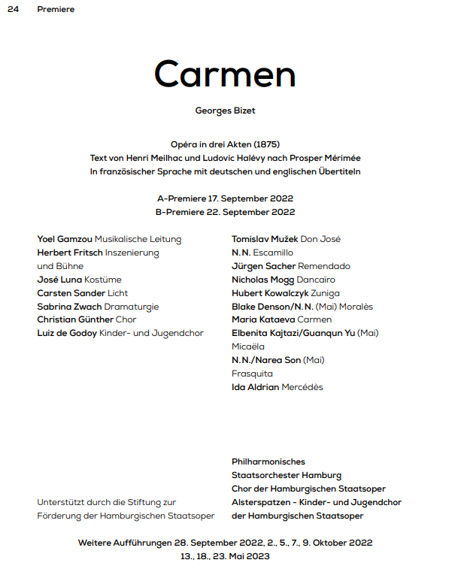

Slide 7


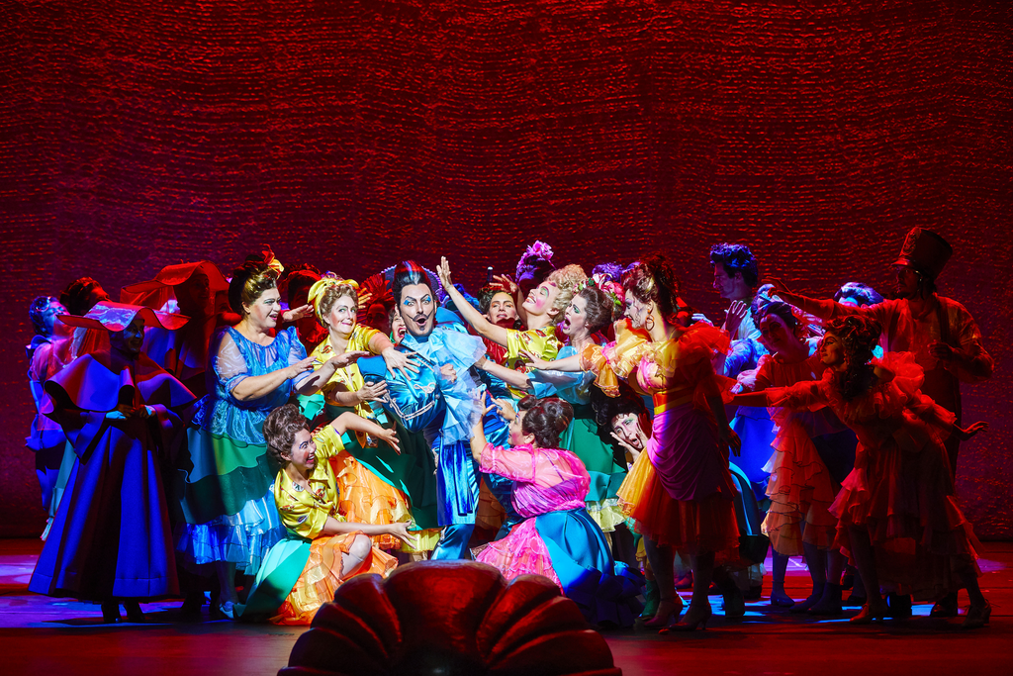

Slide 8
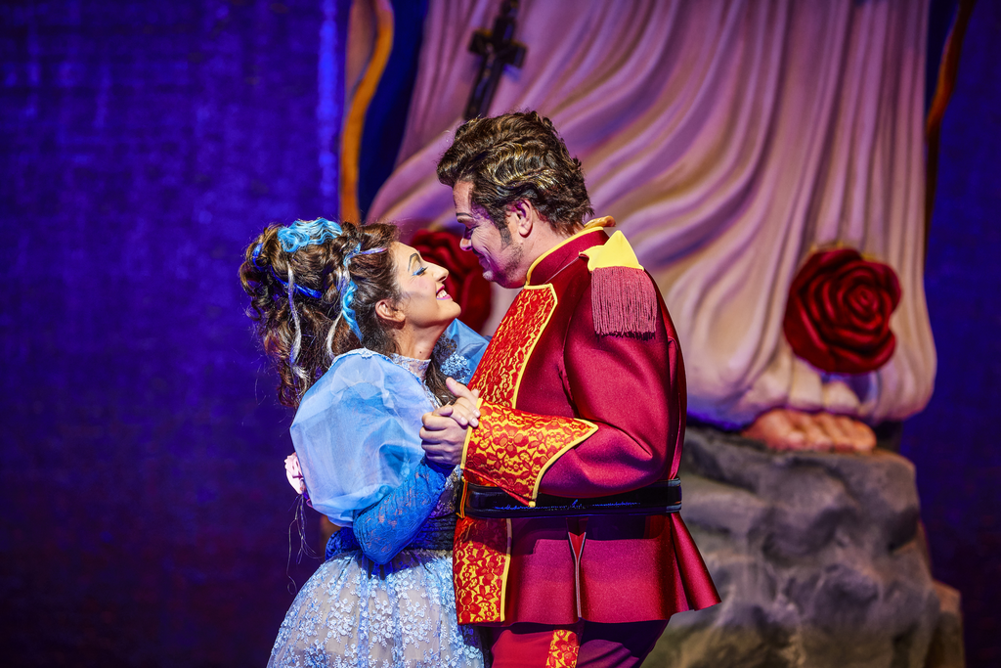
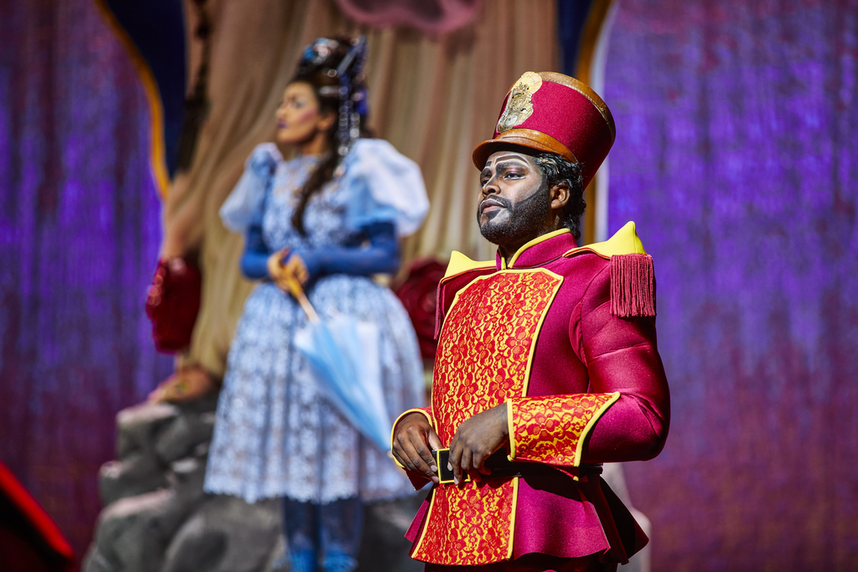

Slide 9
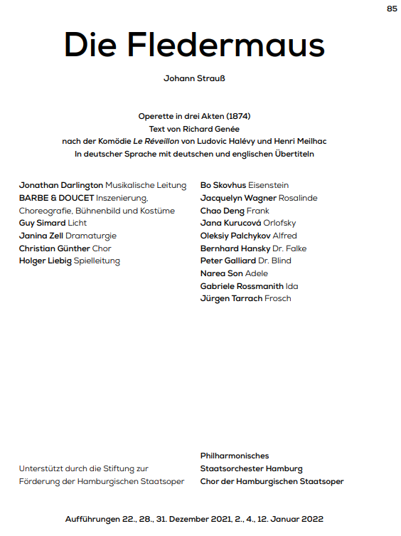


Slide 10

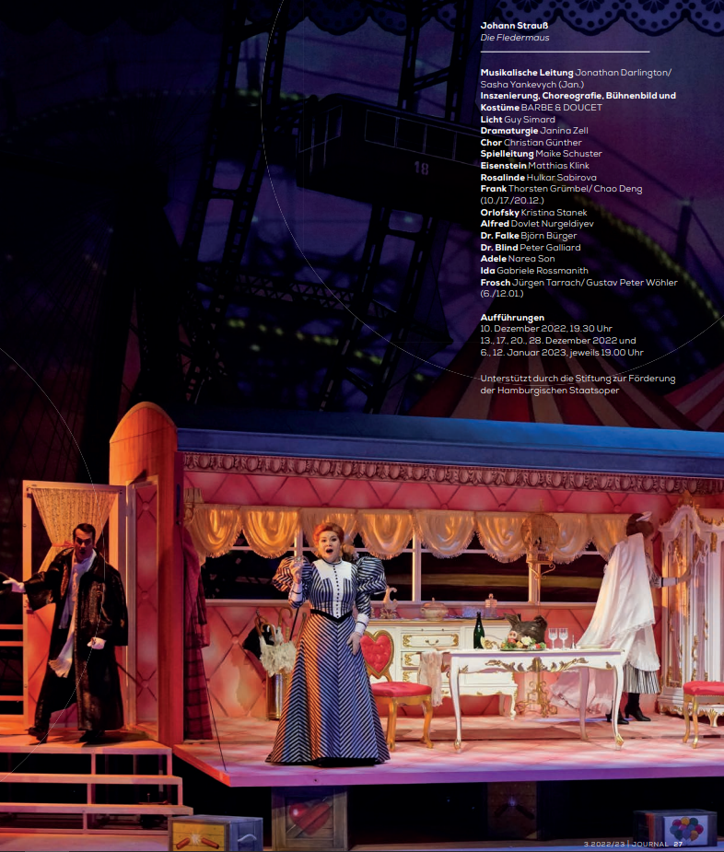

Slide 11
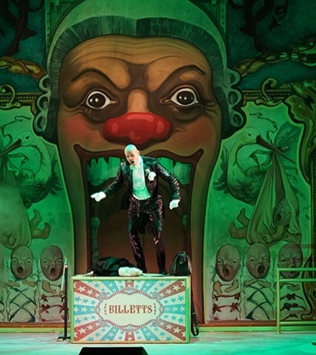
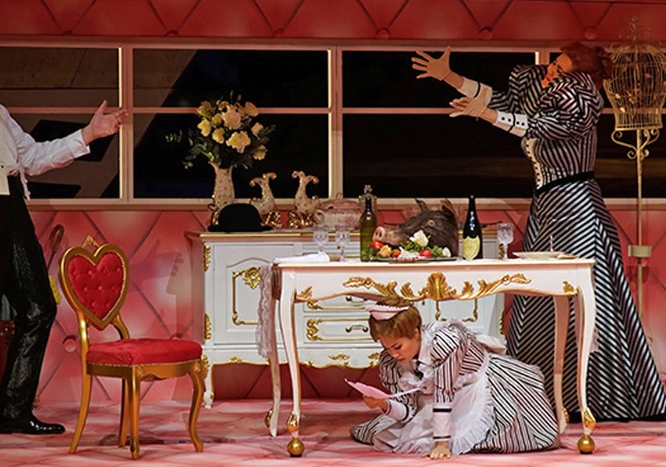

Slide 12
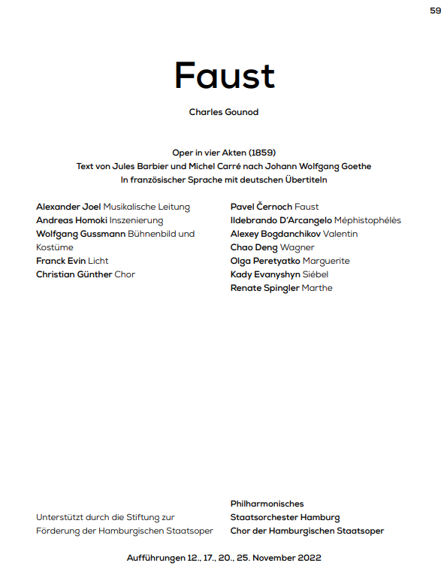

Slide 13
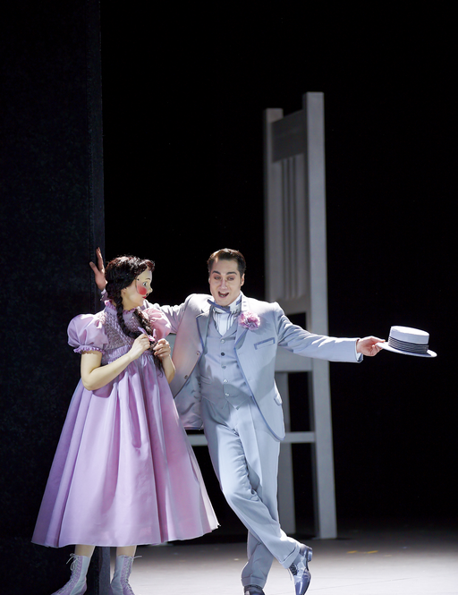
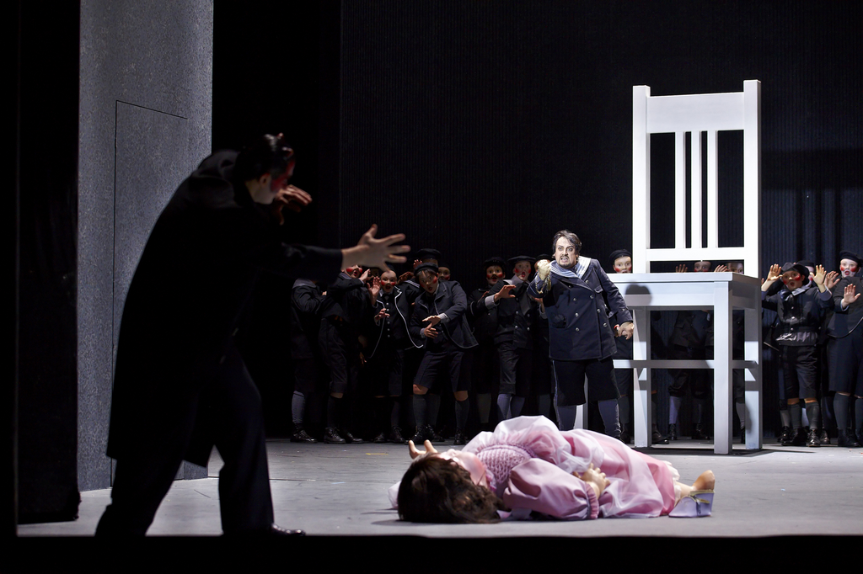
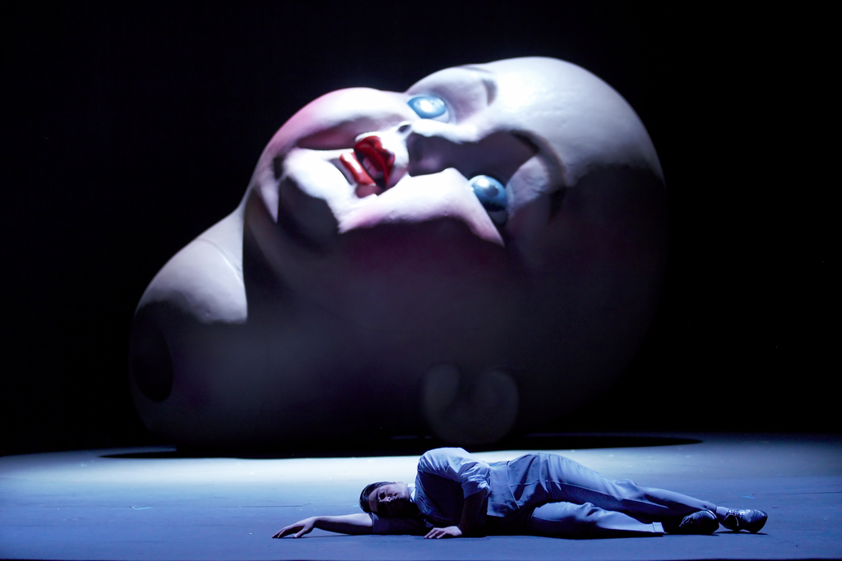

Slide 14
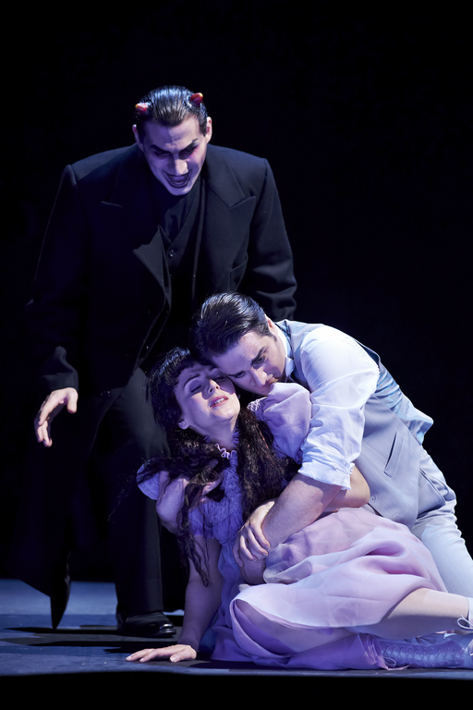
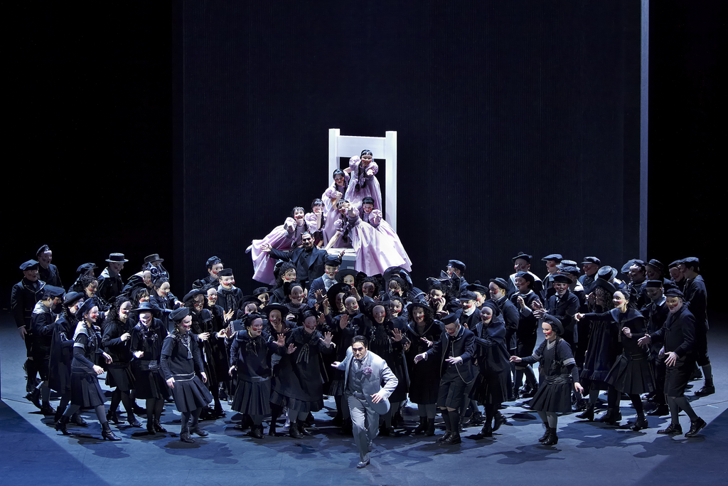
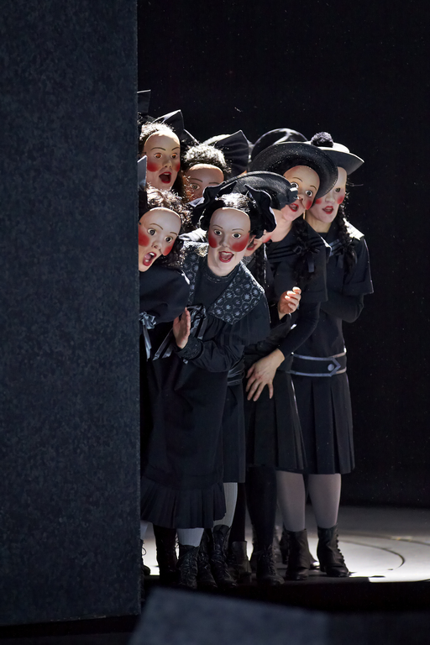
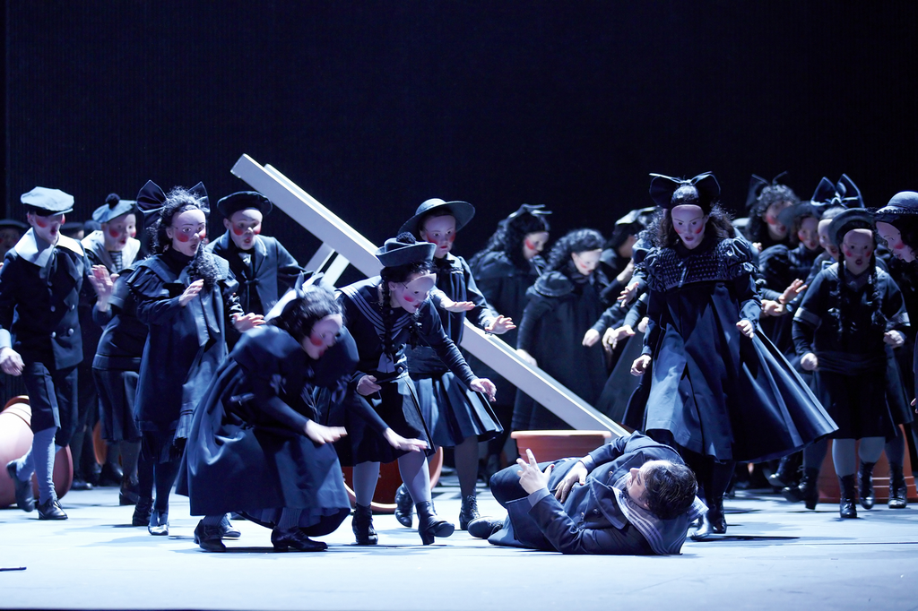

Slide 15
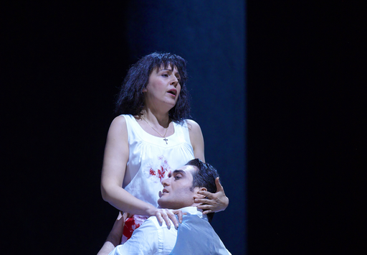
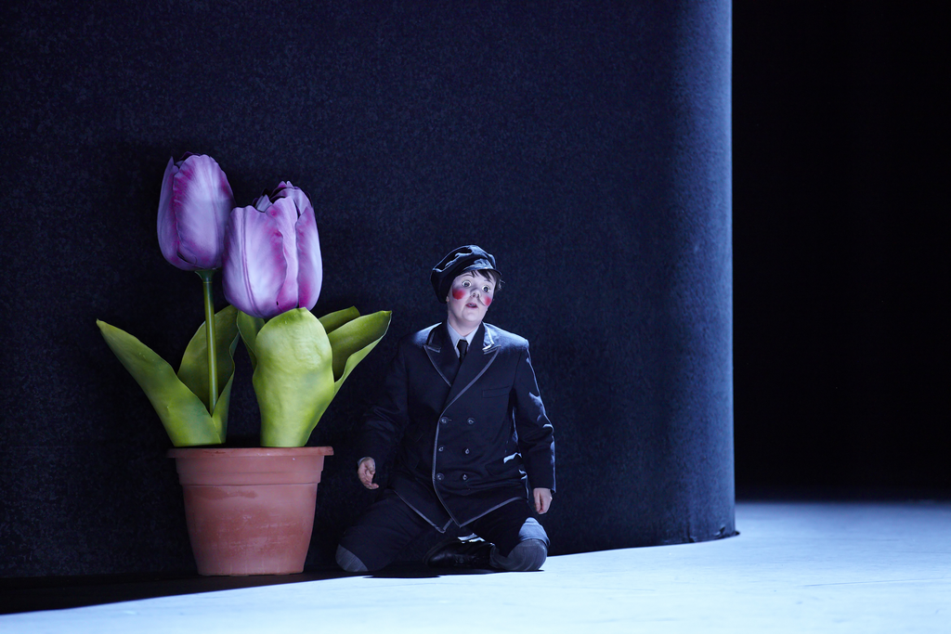
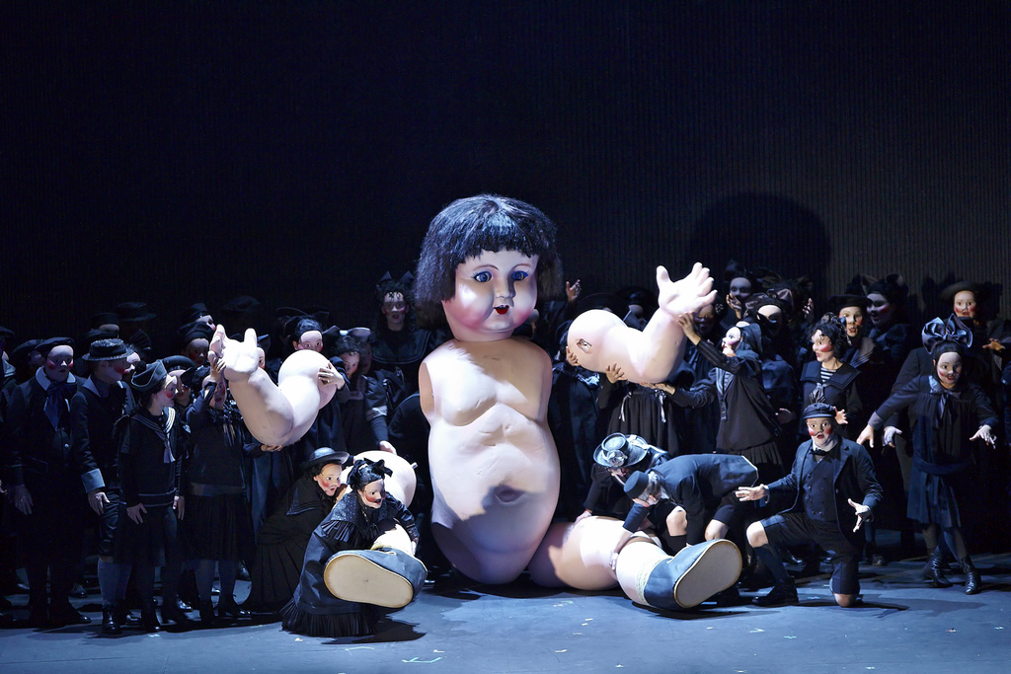
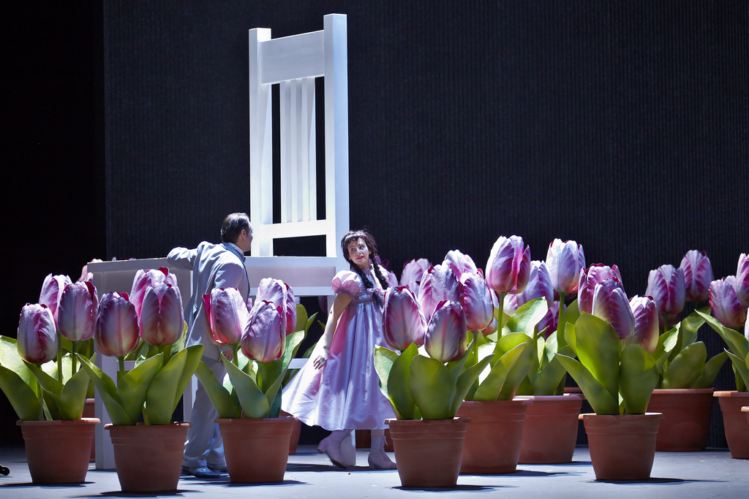

Slide 16
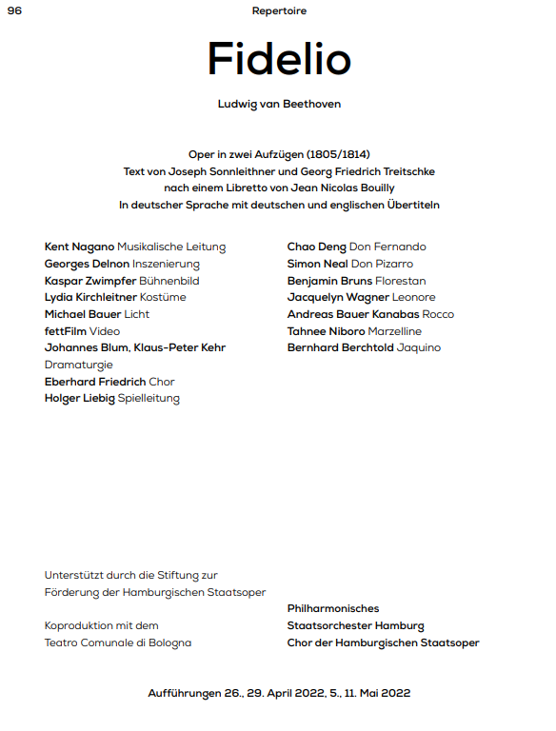

Slide 17
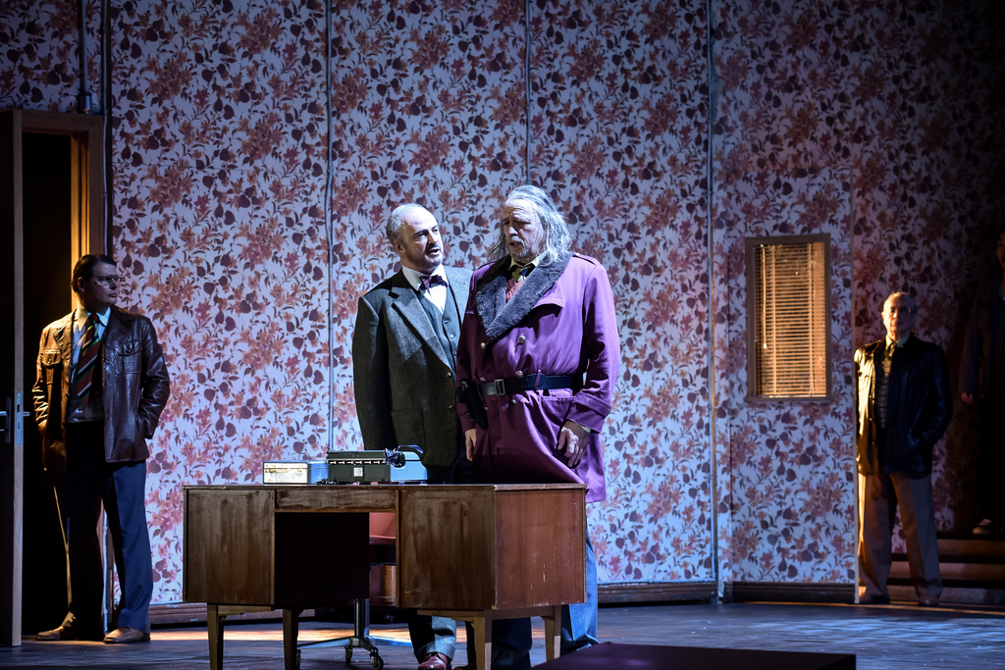
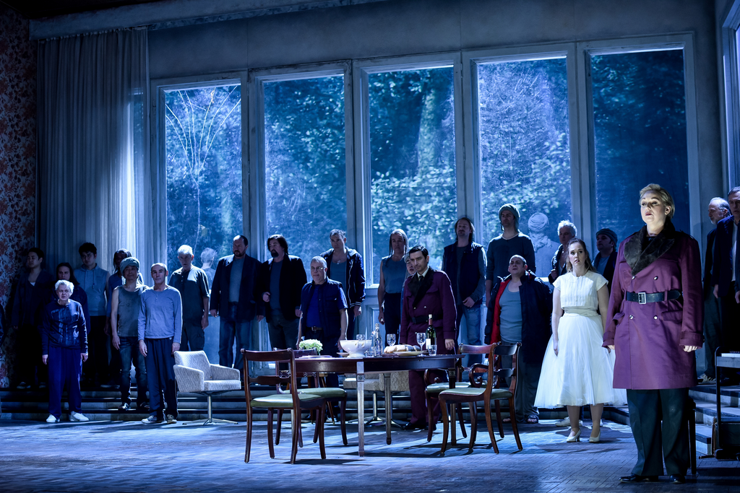
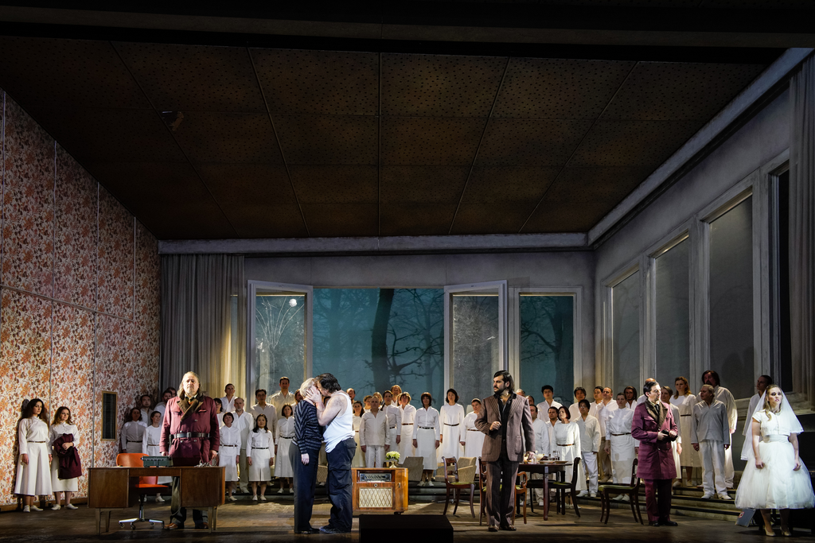

Slide 18
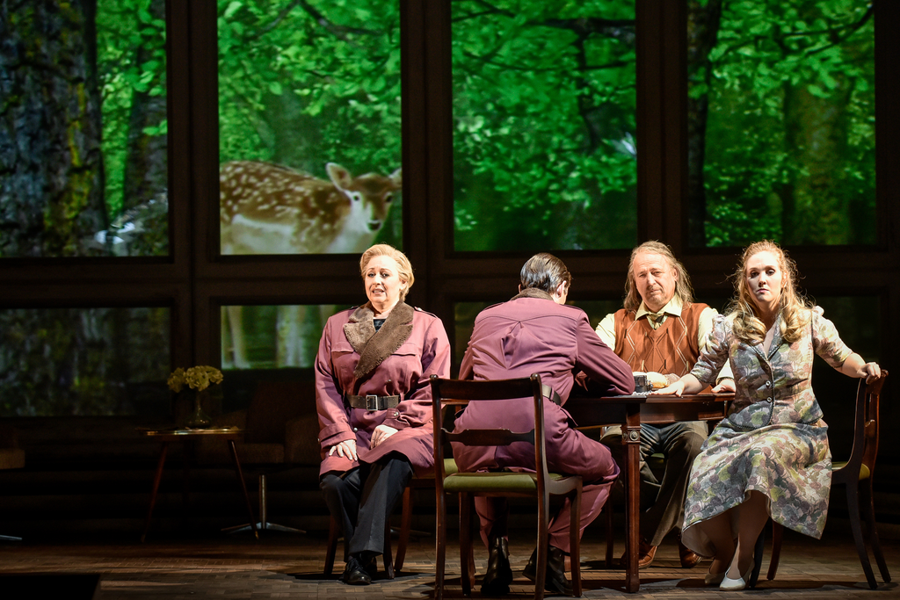
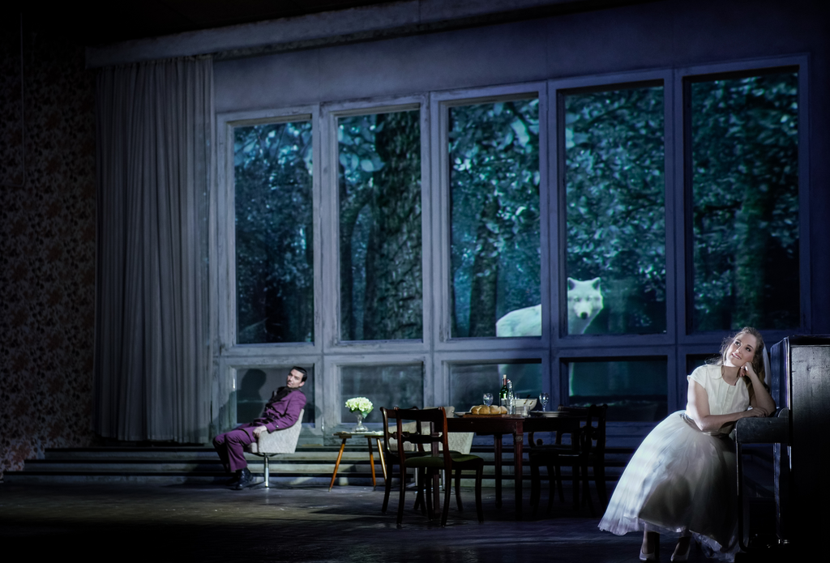


Slide 19
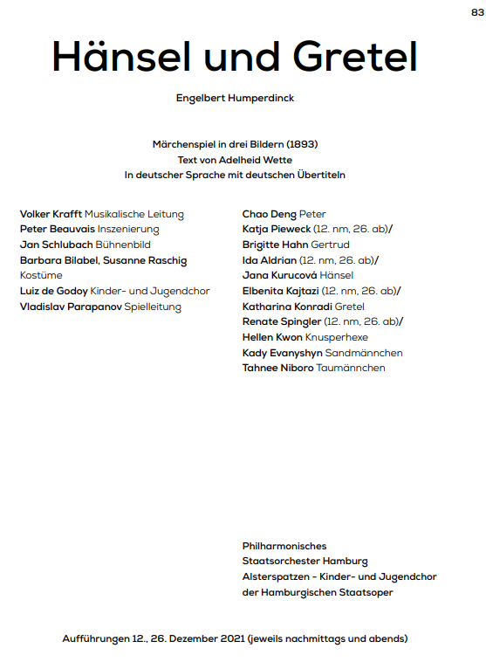

Slide 20
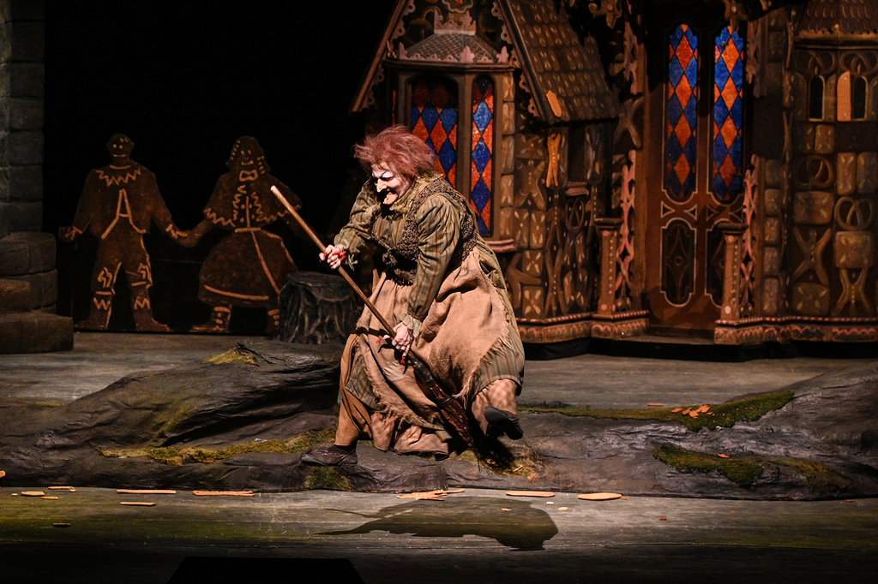
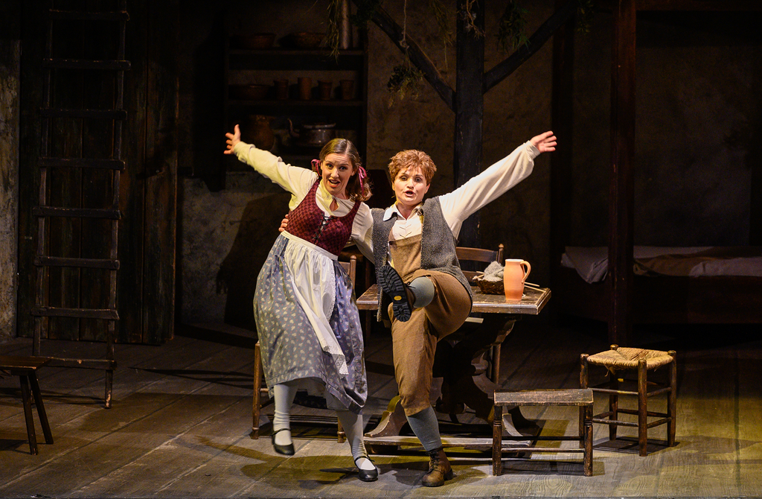
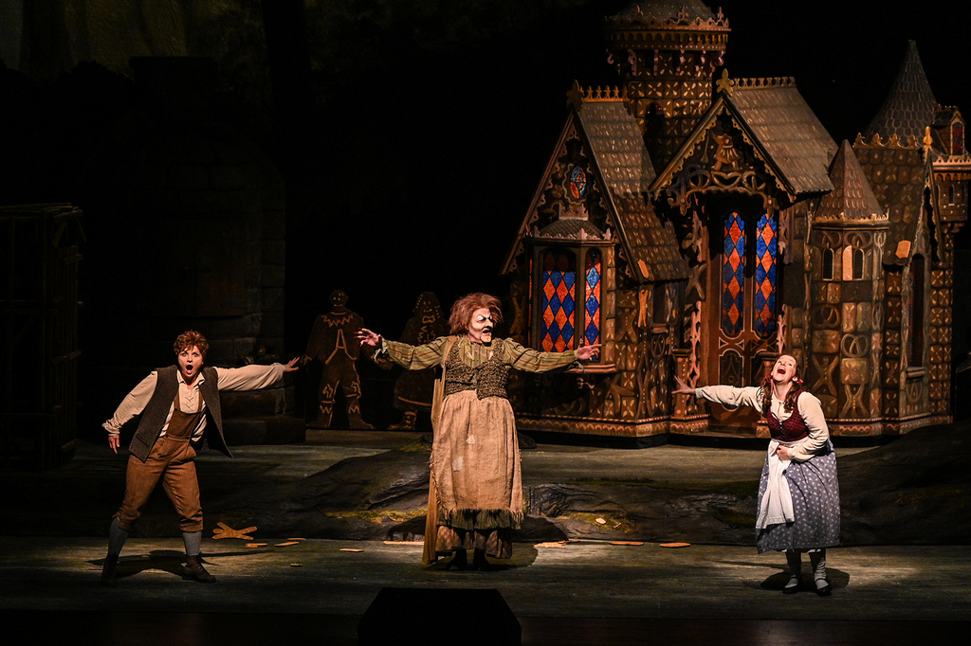
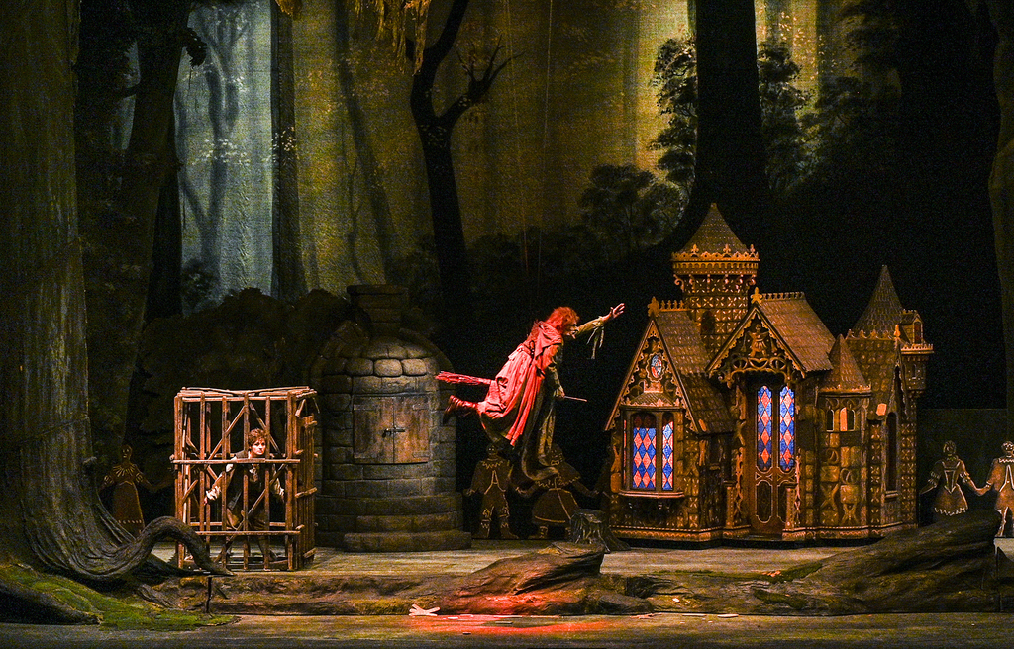

Slide 21
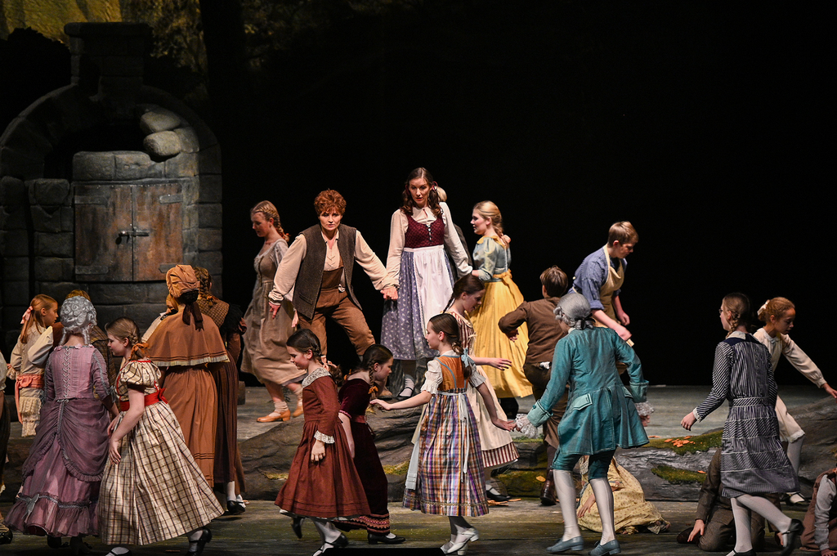
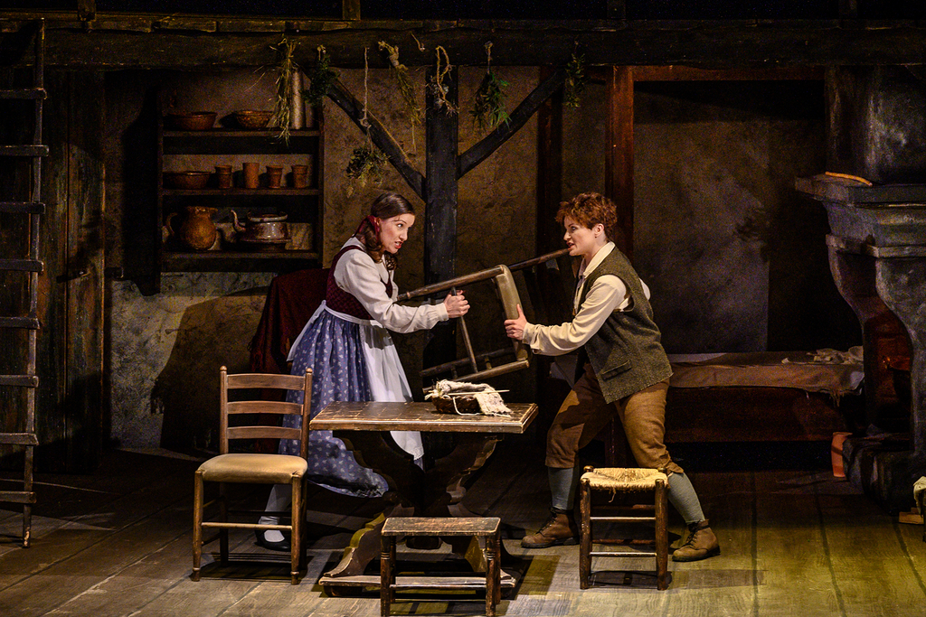
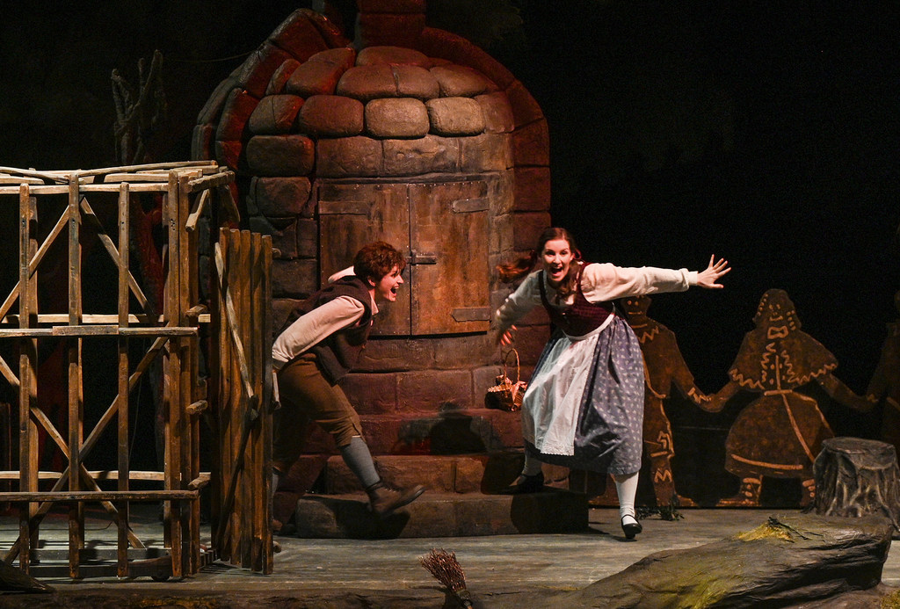

Slide 22
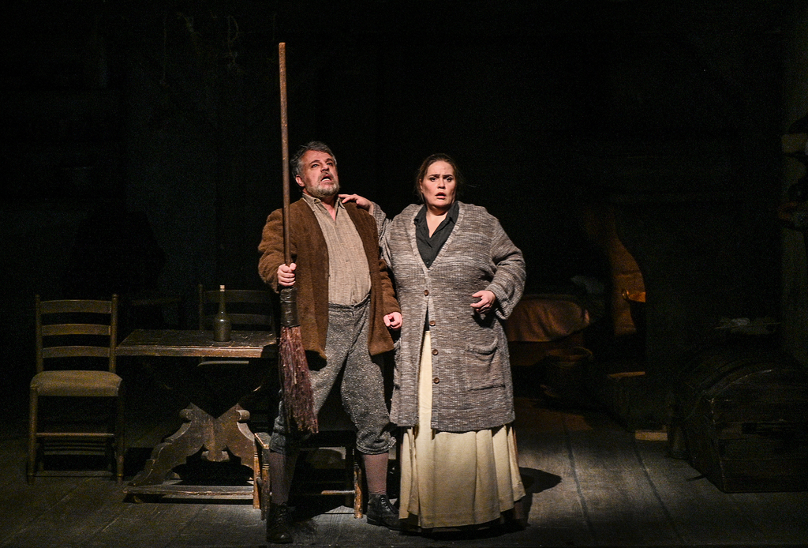
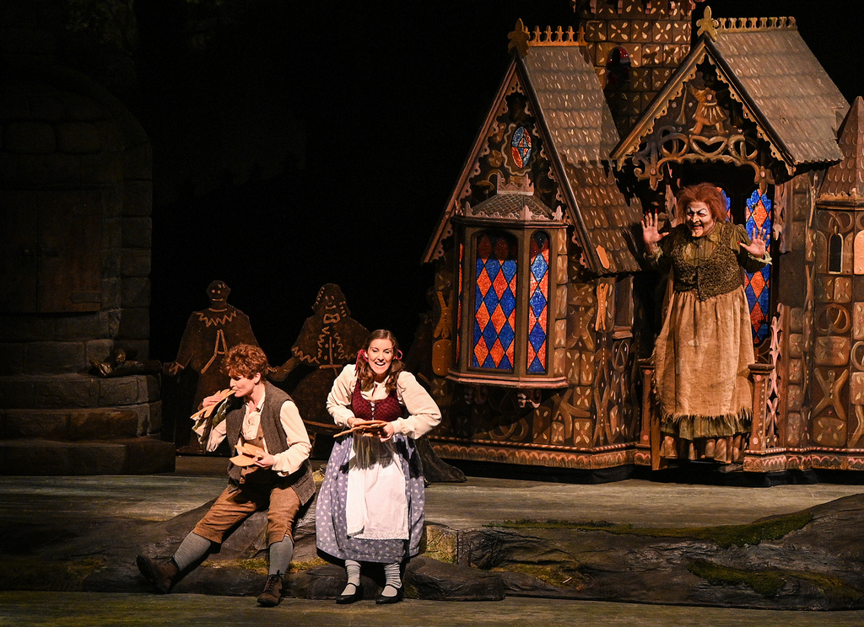
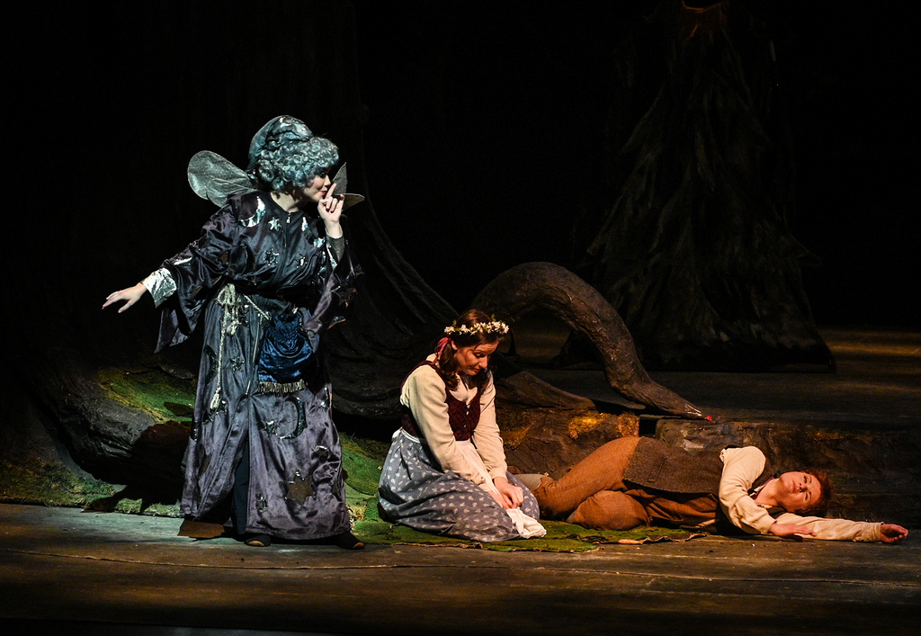

Slide 23
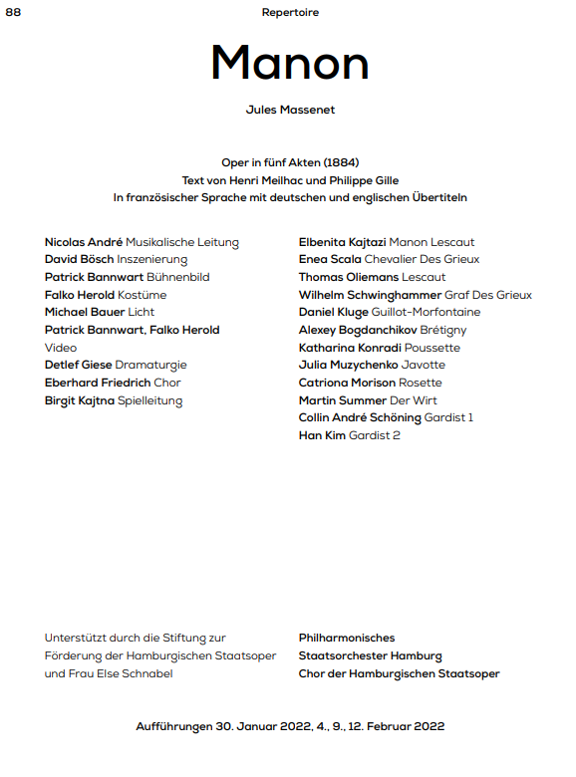

Slide 24
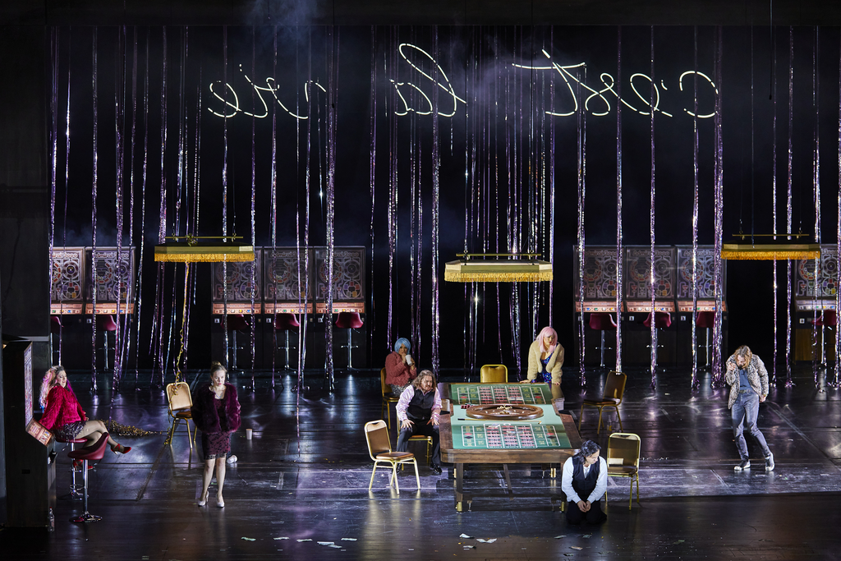
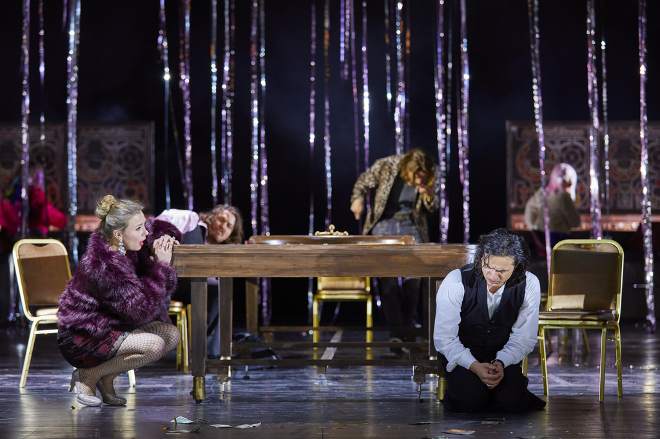

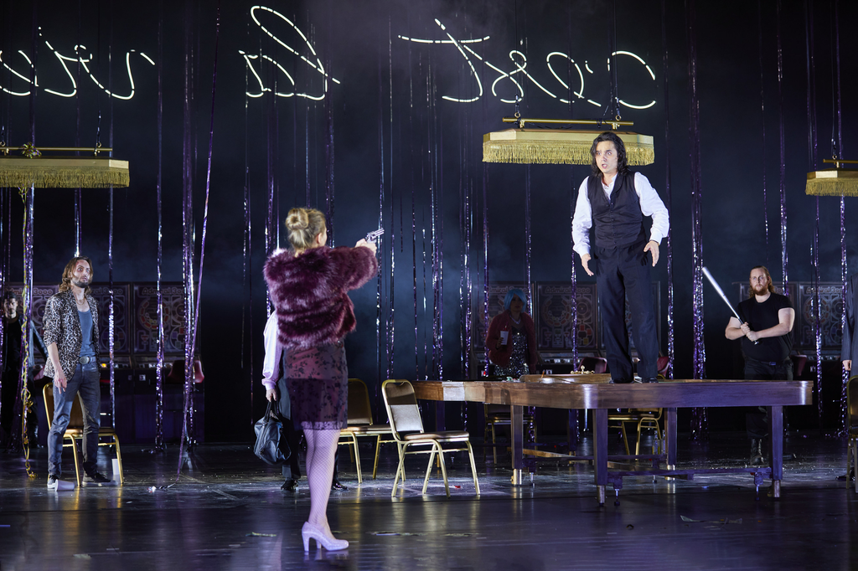

Slide 25





Slide 26





Slide 27


Slide 28





Slide 29





Slide 30


Slide 31
《意大利的土耳其人》是意大利杰出的作曲家乔阿基诺·安东尼奥·罗西尼（rossini gioacchino antonio，1792—1868年）于1814年创作的一部歌剧，同年8月14日在米兰斯卡拉剧院首演。
罗西尼因《阿尔及尔的意大利女郎》成功受启发，在接受斯卡拉剧院委托谱写新作时，就灵机一动，改让土耳其人来到意大利。于是请罗曼尼（felice romani）写作剧本，谱出这一新作。当时尽管第一流歌手齐集，未料受到酷评而失败
剧中人物：
瑟林姆 （土耳其国王） 男低音
唐·杰罗尼欧 （菲奥丽拉的丈夫） 男低音
菲奥丽拉 （杰罗尼欧之妻） 女高音
唐·纳基索 （菲奥丽拉的情人） 男低音
柴伊达 （瑟林姆迷恋的吉普赛姑娘） 次女高音
诗人 （这部歌剧的剧本作者） 男中音
阿巴塞尔 （吉普赛人） 男高音
剧情介绍
序曲：d大调。这是罗西尼第一首为斯卡拉剧院管弦乐团所写的序曲。他在谱写时，清楚地意识到这个当时意大利首屈一指的乐团。而序奏用颇长的法国号独奏声部，就是让当时的名法国号手——斯卡拉剧院的贝罗利（lulgl belloli）去大显身手的。后来这部分被转用到《奥特罗》序曲。
第一幕
第一场
拿波里附近的海岸。当吉普赛人在海岸愉快地合唱时，诗人一面想着喜歌剧（operabuffa）的剧情，一面溜达般走到这儿。吉普赛姑娘柴伊达以前曾和土耳其国王瑟林姆相爱，但是由于国王误会她的不贞，终于把她遗弃。然而，即使是如此，柴伊达还是爱着瑟林姆。诗人看到这些吉普赛人后，决定在他的歌剧新作中，幕启时就让他们先登场。接着是他熟悉的年轻貌美的菲奥丽拉夫人，以及她的丈夫、年老的烧饼师傅唐·杰罗尼欧。这时候，杰罗尼欧刚好走来，请柴伊达看他的手相。由于她说“你的妻子可能会红杏出墙”，他就很不高兴地离去。诗人和吉普赛人也都退场。接着，菲奥丽拉和女友们到海岸来散步。她的模样正是身处倦怠期的典型，懒洋洋地唱出咏叹调《只爱一个男人会使人发疯》。这时驶来一艘土耳其船，由于这一群意大利女郎正意态阑珊，看到土耳其男人便眉飞色舞起来，于是很快便成为好朋友。菲奥丽拉对英俊的瑟林姆一见钟情，于是一起唱出二重唱《美丽的意大利》（bella italia）。过后菲奥丽拉就邀请瑟林姆到家里喝茶，在隐蔽处目睹此景的杰罗尼欧呆了半晌。这时热恋着菲奥丽拉的纳基索也来了，杰罗尼欧就向他请教，妻子现今把土耳其人带到家里，如何处理较好。当诗人再次登场看到这两个大男人在发愣，便表示第一幕的情节已经想好，然后开始提笔写第二幕的故事。他要让丈夫气咻咻地赶到妻子那里，而且大打出手。
第二场
菲奥丽拉的家。瑟林姆一面喝咖啡，一面向菲奥丽拉挑情，但她不相信他的甜言蜜语，这就是二重唱《你是土耳其人，所以无法信赖》（siete turchi，non vi credo）
这时丈夫回来了，瑟林姆一紧张就拔出短剑，于是反而是丈夫吓得魂不附体。机警的菲奥丽拉赶紧表示：“我的夫婿是来向国王表示敬意的”，化解了这尴尬的场面。
瑟林姆因对她的求爱得不到回响，悻悻然告退。待大家都离去，只剩下杰罗尼欧时，诗人又悄然出现。他是回来拿剧情记事簿的，诗人对罗杰尼欧煽动一番后便走了。菲奥丽拉回来后，夫妻间爆发出一场激烈争吵，最后是丈夫被妻子驳倒。
第三场
海岸。诗人得悉柴伊达过去曾是国王的情人，试图巧妙地把两人引到这个海边，让他们重逢。来到这儿的瑟林姆发觉柴伊达是昔日情人时，欣喜万分。这时，纳基索、菲奥丽拉和杰罗尼欧比分别悄悄来到。菲奥丽拉看到瑟林姆跟别的女人亲热的情景，妒火中烧，在瑟林姆面前把自己的面纱拿下。自此，女人间的大争吵便开始了，诗人高喊着这是最精彩的场面，为两个殴斗中的女人加油，在一片骚乱中幕落。
第二幕
第一场
旅馆的一室。当杰罗尼欧和诗人一起喝酒时，瑟林姆来告诉杰罗尼欧，土耳其有出卖妻子的风俗，问他愿不愿意转让，于是唱出二重唱《土耳其的良好风俗》（d，un bell’uso di turchia）。而杰罗尼欧则答说，在意大利有一种习俗，就是把来购买妻子的色狼痛打一顿。瑟林姆不仅不被他唬住，还警告他：“我们远有掠夺妇女的习惯”。不消说，两个男人就开始吵架，最后分别从不同的门离去。
菲奥丽拉把柴伊达邀到这里，决定请瑟林姆自己公开选定他想要的女人。当瑟林姆出现后，在两个争风吃醋的女人逼迫下，他终于选定菲奥丽拉。她感到非常满意，拉着瑟林姆的手，一块儿离开这房间。随后杰罗尼欧、诗人和纳基索一起出现。当杰罗尼欧表示想把妻子逐出家门时，诗人却加以阻止。他说土耳其人计划混入假面舞会中把菲奥丽拉带走，逃回土耳其，因此建议他让菲奥丽拉穿上和柴伊达一样的衣裳。
第二场
假面舞会。在假面舞会上，和菲奥丽拉穿同样衣裳的柴伊达，被瑟林姆握住手，相拥共舞时，真是欣喜欲狂。瑟林姆果真上了诗人的当，抓住柴伊达就逃离现场。
第三场
海岸。菲奥丽拉为了追瑟林姆和柴伊达，气喘如牛地跑到这个海岸，未料被丈夫把她抓个正着。这时她终于回心转意回到丈夫身边，杰罗尼欧也因此感到莫大安慰。就在这时候，瑟林姆和土耳其人、柴伊达和吉普赛人都出现了，他们很友善地一起坐上帆船，并起锚向外海驶去。在皆大欢喜中，幕落。

Slide 32




Slide 33




Slide 34



Molto agitato

